Slide 1
Dakuo’s Lecture

Slide 2
EPROCESS Struct 를 이용한 Process Hide
김종민(dakuo) / 회장
hkdakuo@gmail.com

Slide 3
Contents
Ⅰ. Idea
Ⅱ. EPROCESS Struct
Ⅲ. Source
Ⅳ. Execute

Slide 4
Ⅰ. Idea
프로세스 목록확인 : taskmgr (작업관리자)
프로세스 목록에서 타겟 프로세스를 지운다.
Windows는 프로세스 구조체로 프로세스를 관리 (EPROCESS Struct)
프로세스들은 Double Linked List 로 이루어짐
타겟 프로세스의 리스트를 연결에서 끊는다.
Hide Success

Slide 5
Ⅰ. Idea

Slide 6
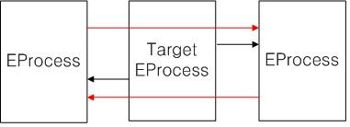
Ⅰ. Idea

Slide 7
Ⅰ. Idea

Slide 8
Ⅱ. EPROCESS Struct
EPROCESS Struct
Windows 에서는 EPROCESS 구조체를
사용하여 프로세스를 표현
프로세스 관리에 유용한 멤버 변수를 포함
Kernel 영역에 존재
WinDbg 에서 dt _eprocess 명령으로 확인 가능

Slide 9
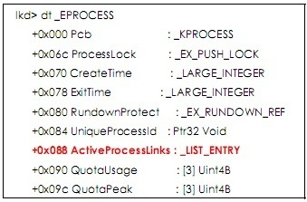
Ⅱ. EPROCESS Struct

Slide 10
Ⅱ. EPROCESS Struct
typedef struct _EPROCESS
{
KPROCESS Pcb;
EX_PUSH_LOCK ProcessLock;
LARGE_INTEGER CreateTime;
LARGE_INTEGER ExitTime;
EX_RUNDOWN_REF RundownProtect;
PVOID UniqueProcessId;
LIST_ENTRY ActiveProcessLinks; // 프로세스 앞, 뒤에 연결된 프로세스 리스트 주소
// Flink : 다음 프로세스 리스트 주소
// Blink : 이전 프로세스 리스트 주소
ULONG QuotaUsage[3];
………………..
ALPC_PROCESS_CONTEXT AlpcContext;
} EPROCESS, *PEPROCESS;

Slide 11
Ⅱ. EPROCESS Struct

Slide 12
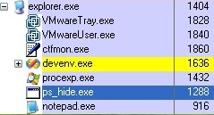
Ⅱ. EPROCESS Struct
Procexp.exe ps_hide.exe notepad.exe

Slide 13
Ⅲ. Source
소스의 흐름
현재 프로세스 목록을 출력
숨기고 싶은 프로세스의 PID 를 입력
OpenProcess() 로 해당 프로세스 오픈
ZwQuerySystemInformation() 으로
EPROCESS 구조체 주소 값 획득
AdjustTokenPrivileges() 으로
가상 메모리 R/W 권한 획득
ZwSystemDebugControl() 으로
Flink, Blink 값 변경

Slide 14
Ⅲ. Source

Slide 15
Ⅲ. Source
소스의 구성
Struct
OpenProcess()
ZwQuerySystemInformation()
AdjustTokenPrivileges()
ZwSystemDebugControl()

Slide 16
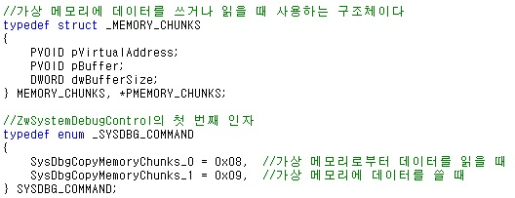
1. Struct

Slide 17
2. OpenProcess()
프로세스를 열어야만
프로세스 핸들이 시스템에 로드된다.
OpenProcess(
DWORD dwDesiredAccess, // access flag
BOOL bInheritHandle, // handle inheritance flag
DWORD dwProcessId // Process identifier
);
OpenProcess(PROCESS_QUERY_INFORMATION, 0, dwProcessId);

Slide 18
3. ZwQuerySystemInformation()
시스템에 로드된 모든 핸들의 정보를 조사하여
EPROCESS 구조체의 주소를 얻는다.

Slide 19
3. ZwQuerySystemInformation()

Slide 20
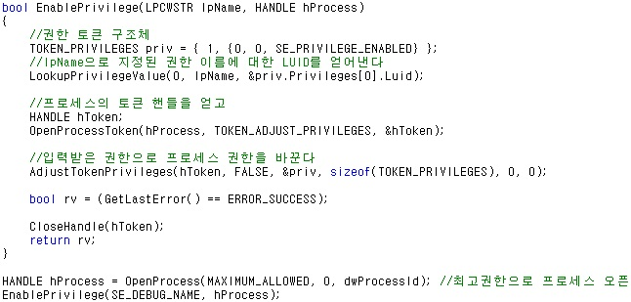
4. AdjustTokenPrivileges()
가상 메모리에 R/W 할 수 있는 권한을 얻는다.

Slide 21
5. ZwSystemDebugControl()
가상 메모리에 접근하여 값을 변경한다.

Slide 22
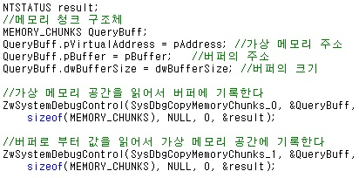
5. ZwSystemDebugControl()

Slide 23
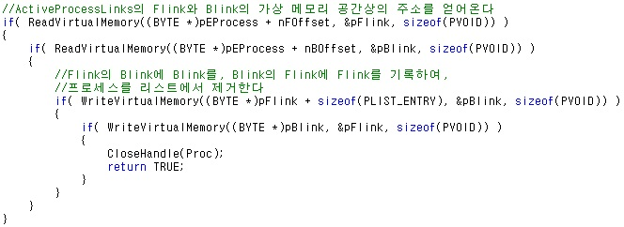
6. Final
Flink, Blink 값 변경.

Slide 24
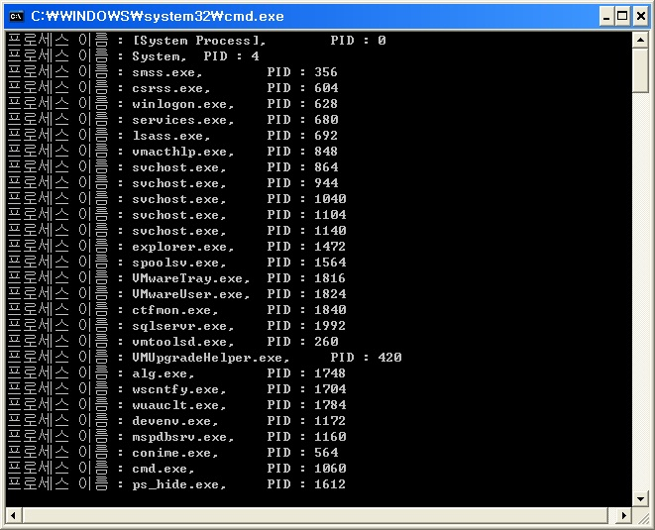
Ⅳ. Execute

Slide 25
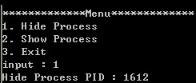
Ⅳ. Execute

Slide 26
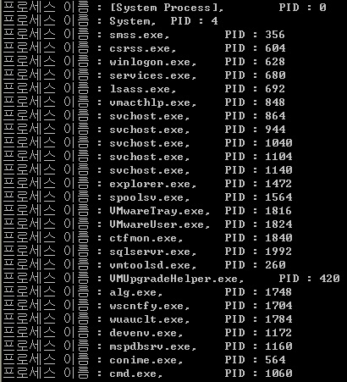
Ⅳ. Execute

Slide 27
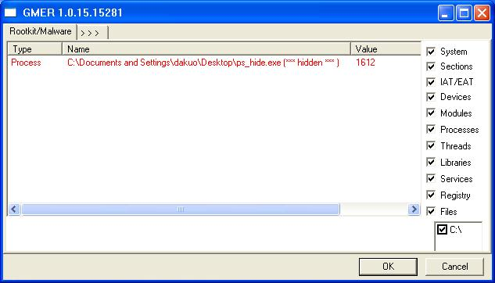
Ⅳ. Execute

Slide 28
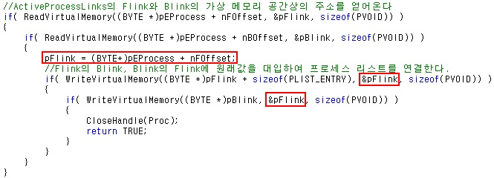
+ Bonus
마찬가지 방법으로 숨겼던 프로세스를
보이게 할 수 있다.

Slide 29
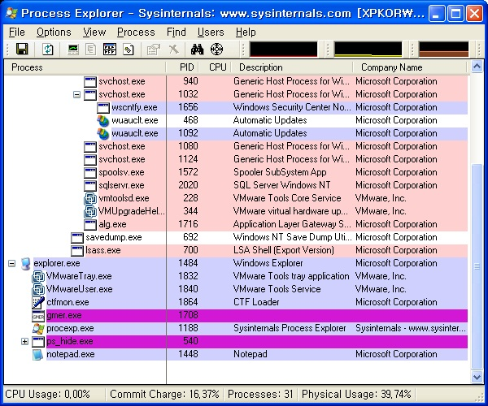
+ Bonus

Slide 30
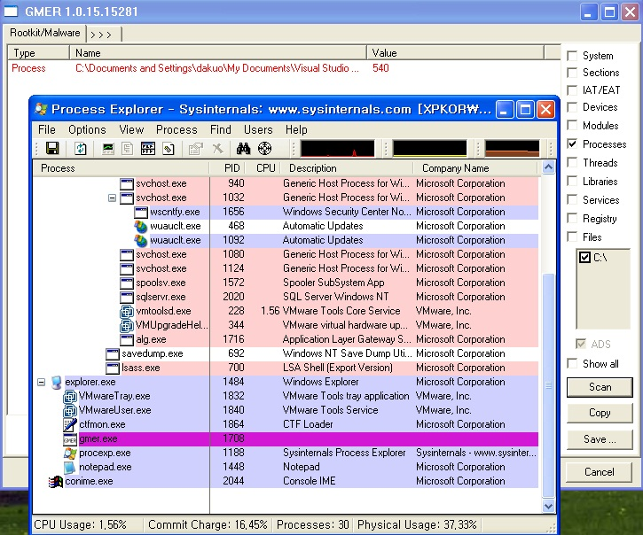
+ Bonus

Slide 31
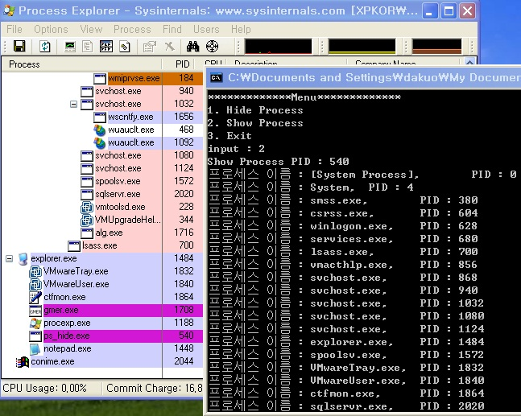
+ Bonus

Slide 32
Environment
본 문서는 XP 환경에서 작성하였습니다.
문서작성일 : 2011. 1. 02

